Slide 1
МИКРОЭЛЕКТРОНИКА
Лекция 9. Полевой транзистор

Slide 2
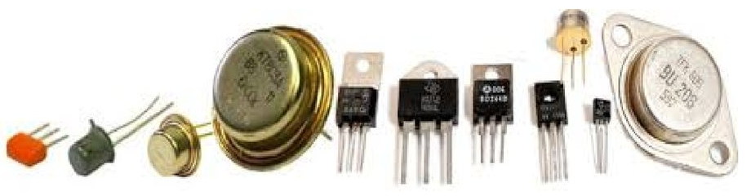
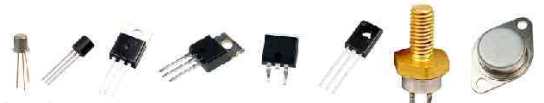
Транзистор – полупроводниковый прибор, предназначенный для усиления, а также переключения электрических импульсов в электрических цепях различных устройств.
Транзисторы
Биполярные
Униполярные (полевые)
В процессе проводимости участвуют и электроны и дырки
Используются кристаллы p и n типа
В процессе проводимости участвуют либо электроны, либо дырки (один тип проводимости)
Используются кристаллы либо p, либо n типа
Снимаем Iвых
Изменяя Iвх
Изменяя Uвх
Полевые транзисторы
Биполярные транзисторы
Физические процессы, происходящие в данных транзисторах - одинаковы

Slide 3
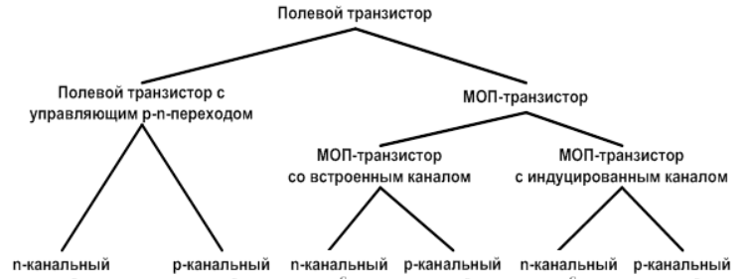
Полевыми транзисторами (ПТ) называются полупроводниковые приборы, которые управляются электрическим полем, т.е. практически без затраты мощности управляющего сигнала.
В англоязычной литературе эти транзисторы называют транзисторами типа FET (Field Effect Transistor).

Slide 4
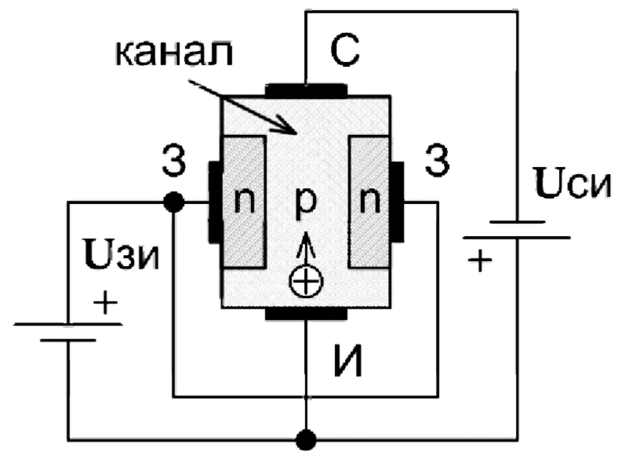
1. Полевой транзистор в управляющим p-n переходом:
1. Uзи=0; Ic1=max – начальный ток стока - Рабочий режим ПТ (канал полностью открыт)
2. Uзи>0; Ic2<Ic1
3. Uзи>>0, Ic3=0 – Режим отсечки (канал заперт)
Каналом ПТ называют область в полупроводнике, в которой ток основных носителей заряда регулируется изменением ее поперечного сечения.
Электрод (вывод), через который в канал входят основные носители заряда, называют истоком.
Электрод, через который из канала уходят основные носители заряда, называют стоком.
Электрод, служащий для регулирования поперечного сечения канала за счет управляющего напряжения, называют затвором.

Slide 5
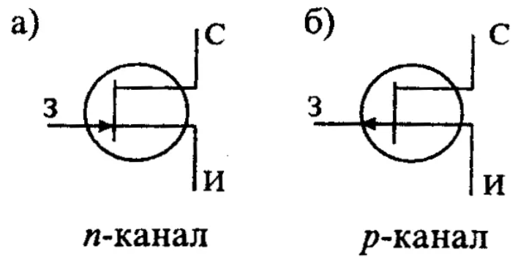
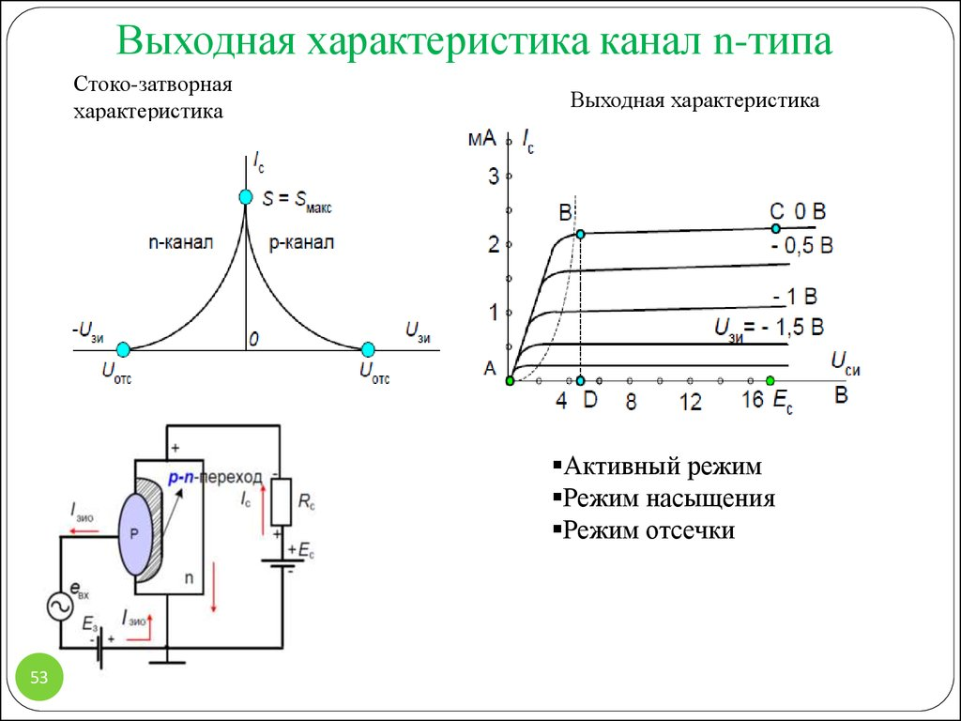
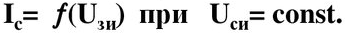
1. Uзи=0; Ic1=max – начальный ток стока - Рабочий режим ПТ (канал полностью открыт)
2. Uзи>0; Ic2<Ic1
3. Uзи>>0, Ic3=0 – Режим отсечки (канал заперт)
Обозначение в схеме

Slide 6
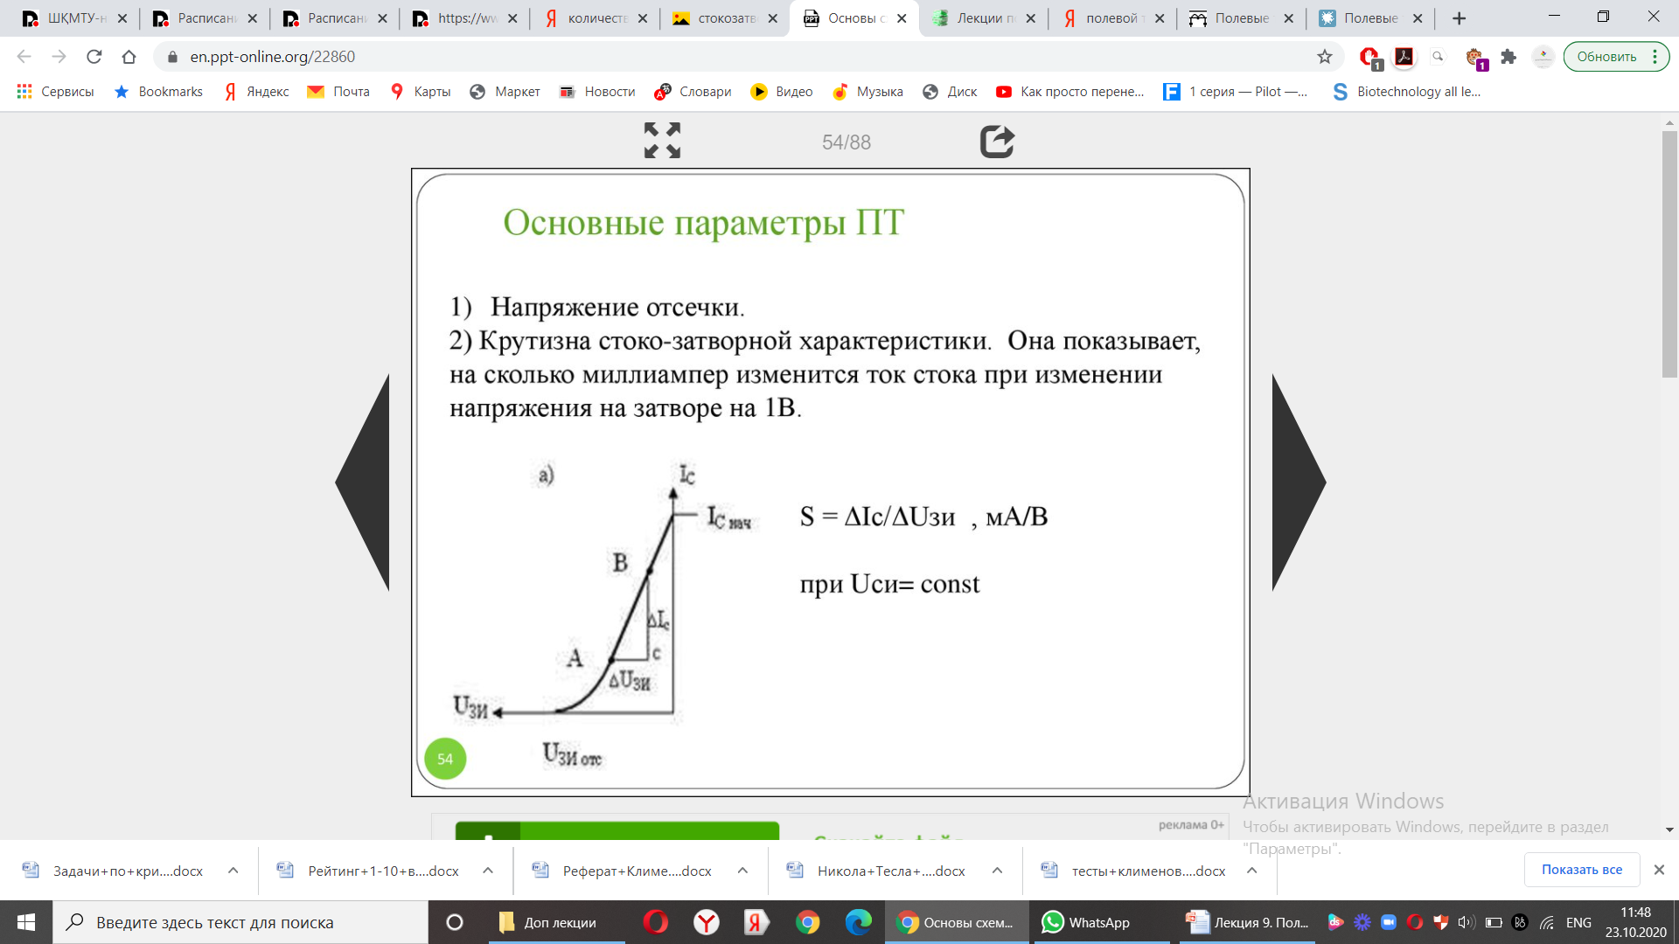

Slide 7
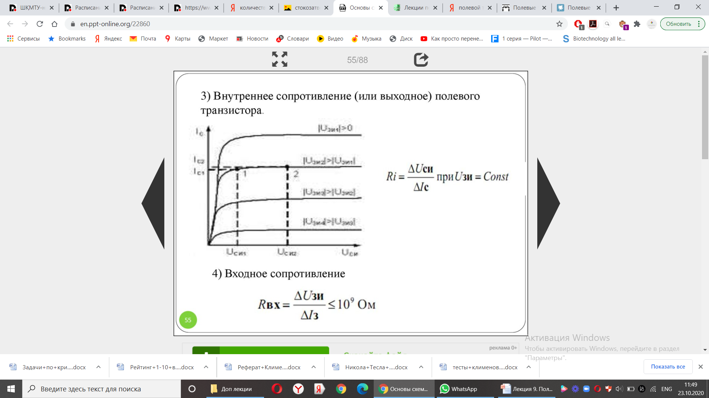

Slide 8
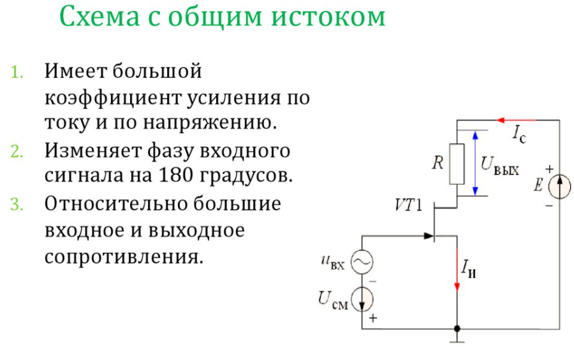
Схемы включения ПТ

Slide 9
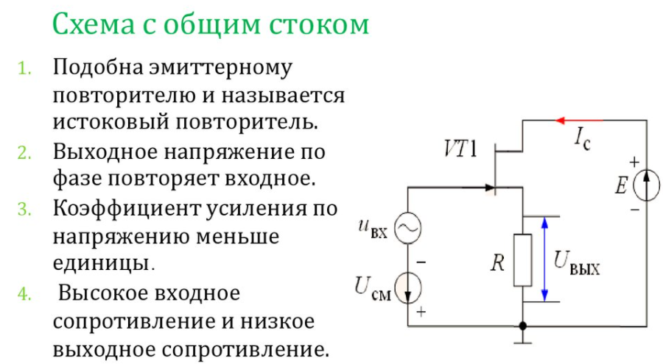

Slide 10
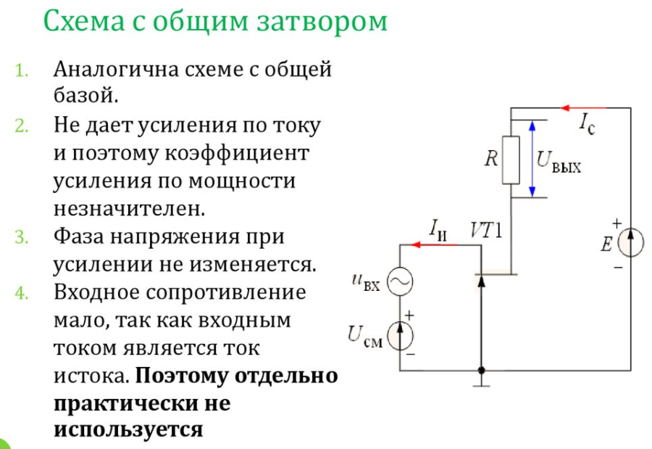

Slide 11
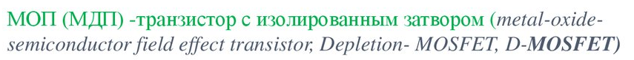
2. МОП транзистор:
МОП – транзистор
Металл-оксид-полупроводник
МДП – транзистор
Металл-диэлектрик-полупроводник
МОП транзистор со встроенным каналом
МОП транзистор с индуцированным каналом

Slide 12
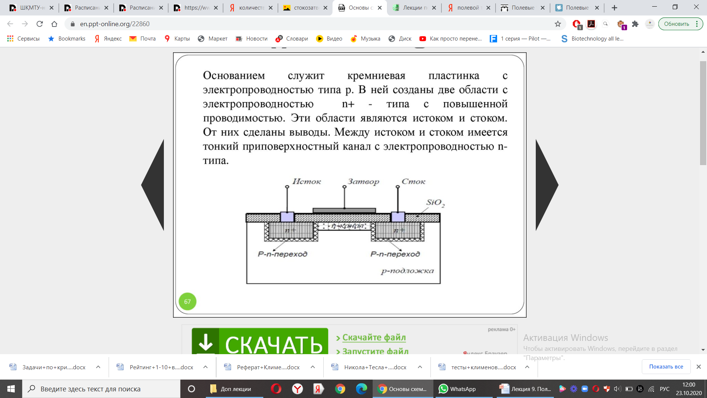
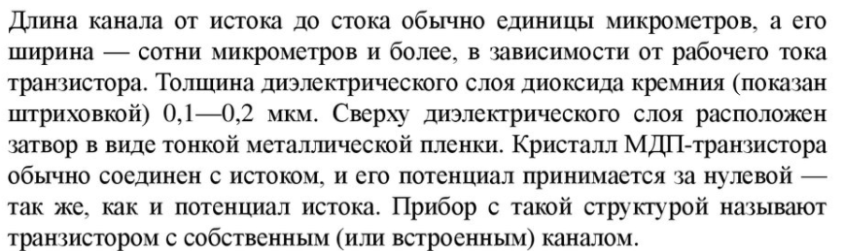
2.1 МОП транзистор со встроенным каналом

Slide 13
1. Uзи=0; Ic1 (Поток электронов)
2. Uзи<0; Ic2<Ic1 (создается поперечное электрическое поле, под влиянием которого электроны проводимости выталкиваются из канала, канал обедняется электронами, R- увеличивается ) – Режим обеднения канала
3. Uзи<<0, Ic3=0 – Режим отсечки (канал заперт)
4. Uзи>0, Ic4>Ic1 (Из областей И, С и кристалла в канал будут приходить электроны, проводимость канала при этом увеличится и ток стока возрастет) – Режим обогащения канала
!Т.о. транзистор со встроенным каналом может работать как в режиме обогащения, так и в режиме обеднения канала.

Slide 14
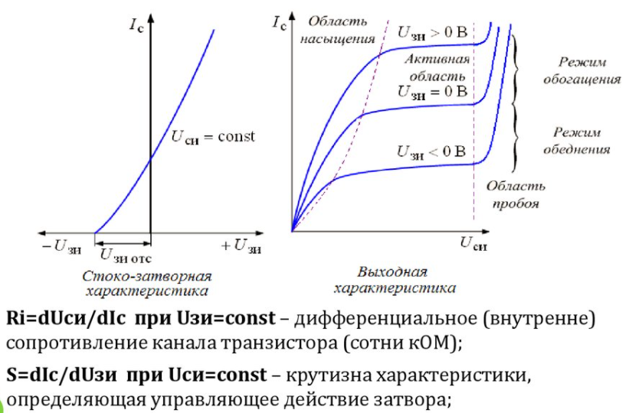
1. Uзи=0; Ic1
2. Uзи<0; Ic2<Ic1
3. Uзи<<0, Ic3=0
4. Uзи>0, Ic4>Ic1

Slide 15
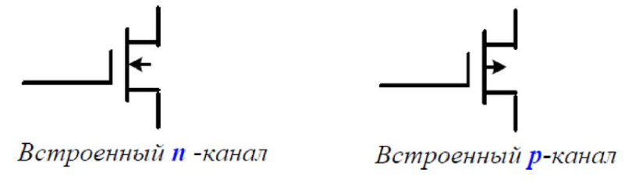

Slide 16
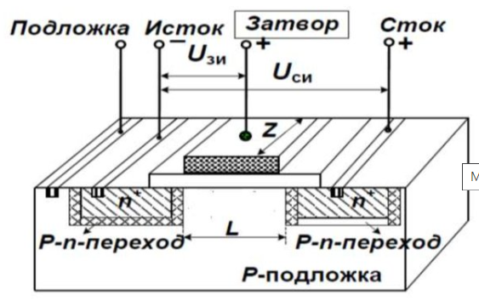
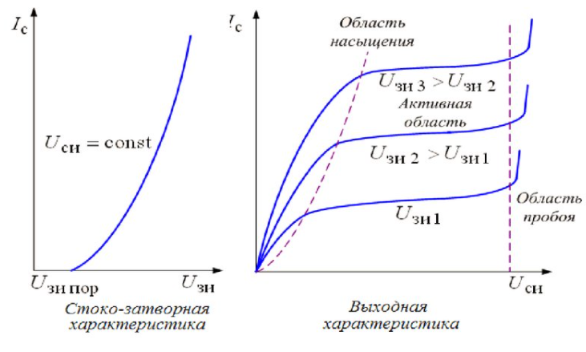
2.2 МОП транзистор c индуцированным каналом
Uзи=0;
2. Uзи<0; Ic2=0 (под действием ускоряющего поля затвора в приповерхностный слой начнут подтягиваться носители n-типа). U0-пороговое напряжение. Uзи=2U0
3. Uзи>0, Ic3>Ic1
!Т.о. транзистор с индуцированным каналом может работать только в режиме обогащения канала.

Slide 17
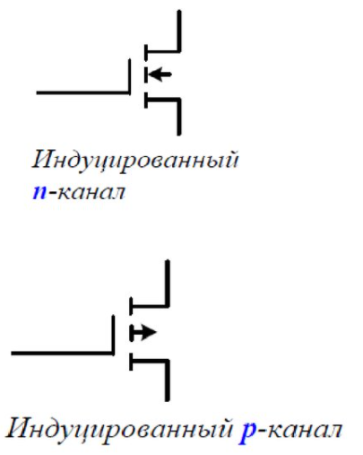

Slide 18
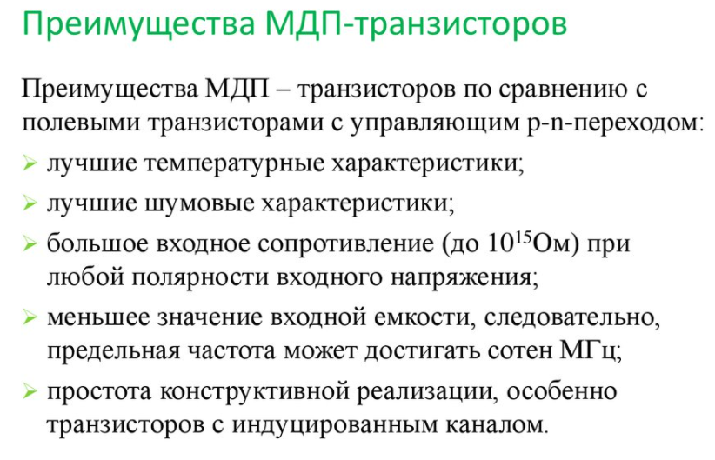

Slide 19
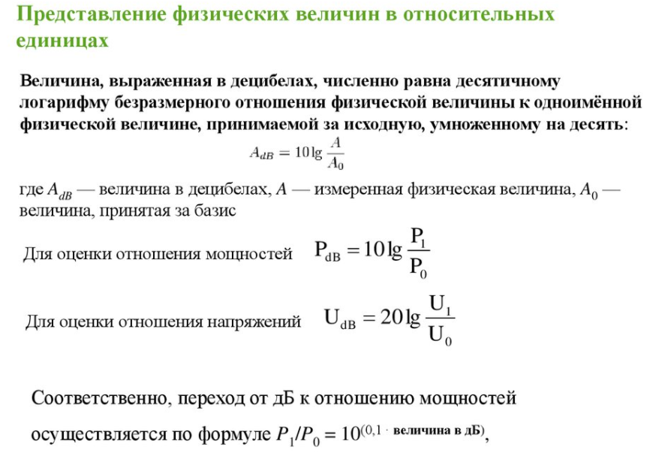

Slide 20
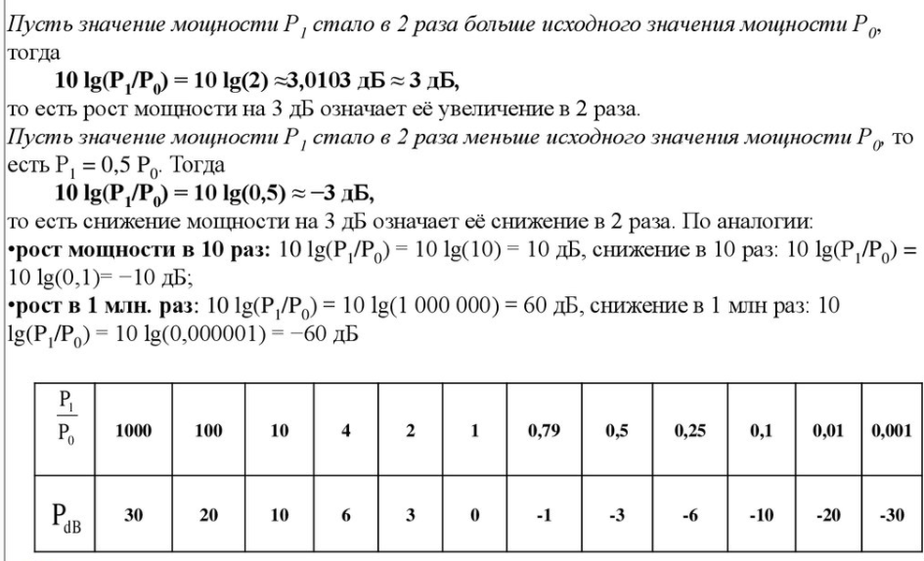

Slide 21
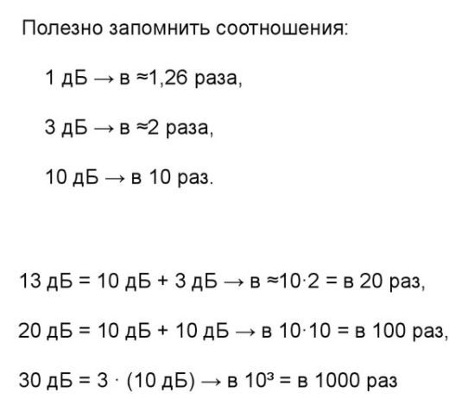
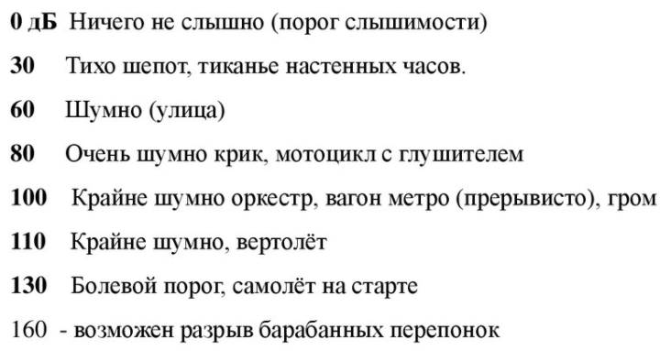

Slide 22
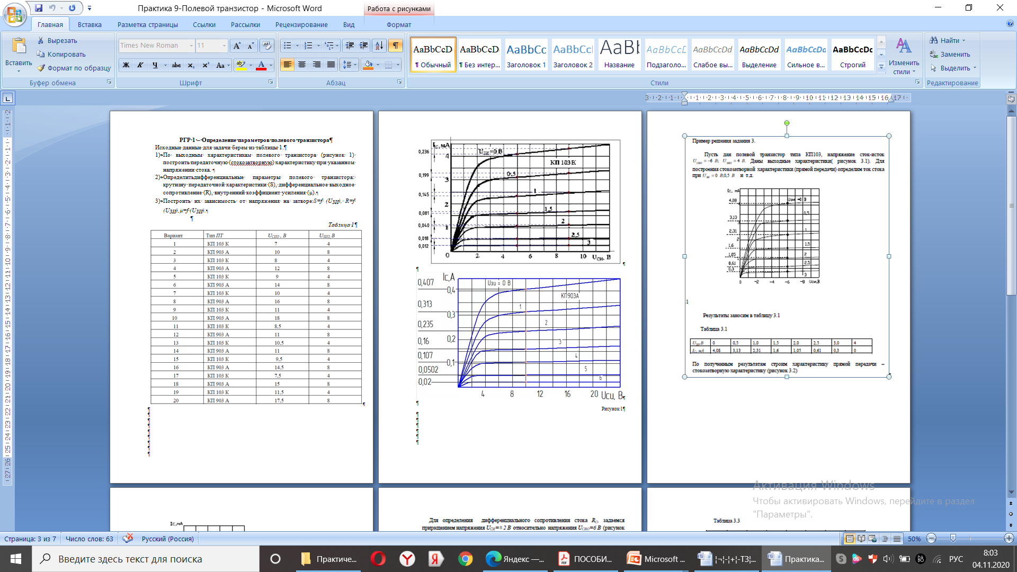

Slide 23
4
Uзи, В | 0 | 1 | 2 | 3 | 4 | 5 | 6
Ic, mA | 0,44 | 0,31 | 0,25 | 0,16 | 0,11 | 0,051 | 0,02
Uзи

Slide 24


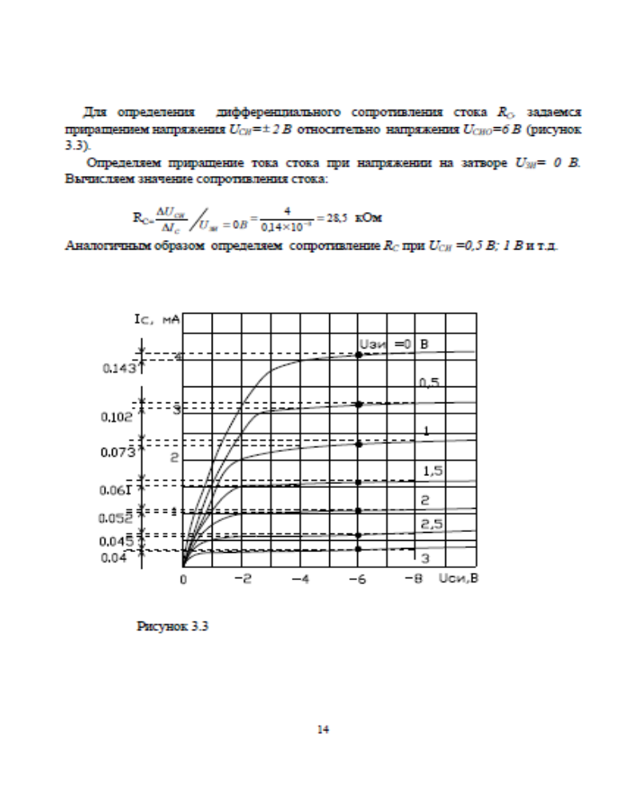
1.
Повторяем для Uзи=0.5; 1,5; 2,5; 3,5 ; 4.5; 5.5
0,5
Uзи, В | 0,5 | 1.5 | 2.5 | 3,5 | 4,5 | 5,5
S, mA/B | 0.26 | 0.04 | 0,036 | 0,014 | 0,013 | 0,0056
2.
17.5 В

Slide 25

15.5
17.5 B
19.5
Uзи, В | 0 | 1 | 2 | 3 | 4 | 5 | 6
Ri, Om | 200 | 250 | 310

Slide 26
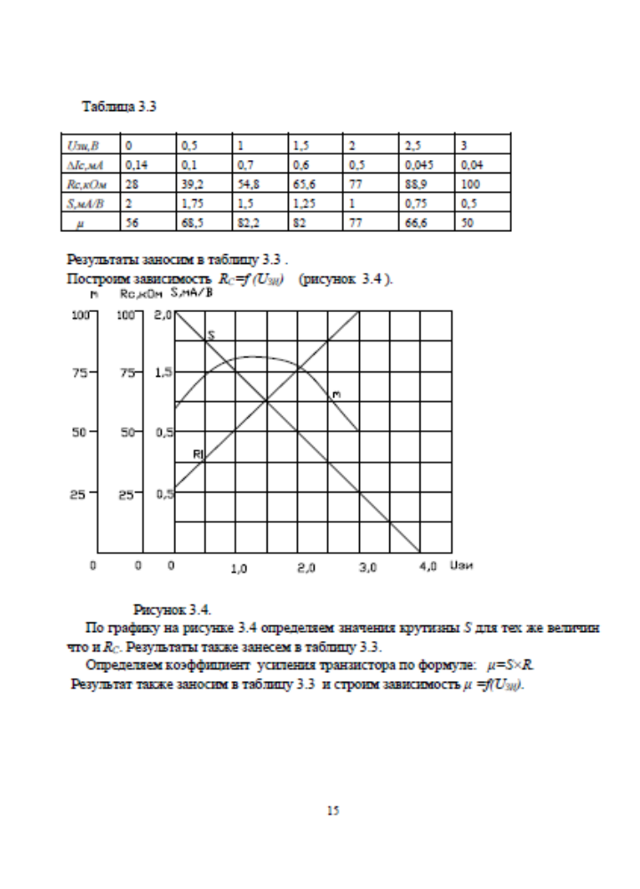
3.

